Slide 1
Hvor lang tid endnu har vi olie?

Slide 2
Definitioner
Olieressource: Al den olie geologerne skønner der er i den danske undergrund i dag (stor usikkerhed om det faktiske tal)
Reserve: De oliemængder, som det kan betale sig at indvinde i dag med de nuværende oliepriser, og som vi kender placeringen af
R/P ratio (Reserve divideret med produktion): Angiver hvor mange år der er olie tilbage til – har længe været på 40 år – afhænger af mængden af fund/ny teknologi/hvad vi er villige til at betale for olien
Notes:
Efter NG – Vores Verden

Slide 3
 | Økonomiske | Uøkonomiske
Kendte ressourcer | Reserver | Identificerede uøkonomiske ressourcer
Ukendte ressourcer | Ikke kendte økonomiske ressourcer | Ikke kendte uøkonomiske ressourcer
Notes:
Efter NG – Vores Verden

Slide 4
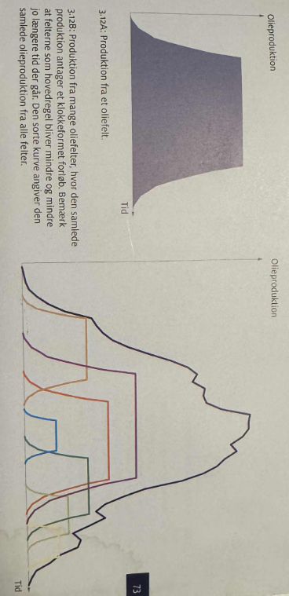

Slide 5
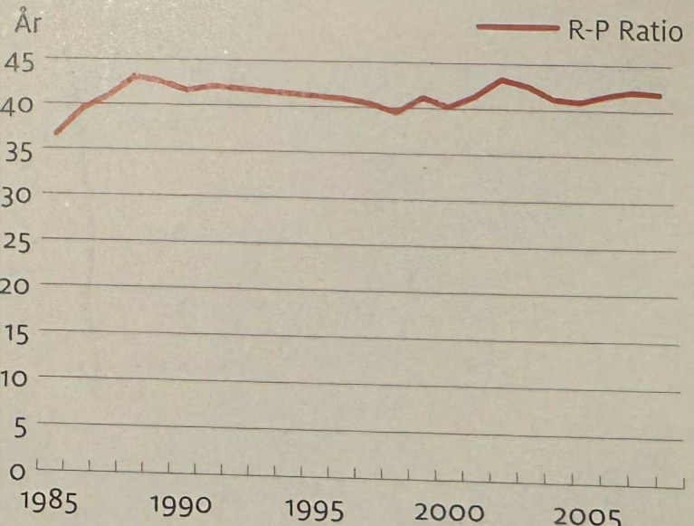
R-P-ratio.
Prognose for hvor lang tid der er olie til endnu

